Slide 1

Carneiro, Gayani e Elsas (UERJ)

Slide 2
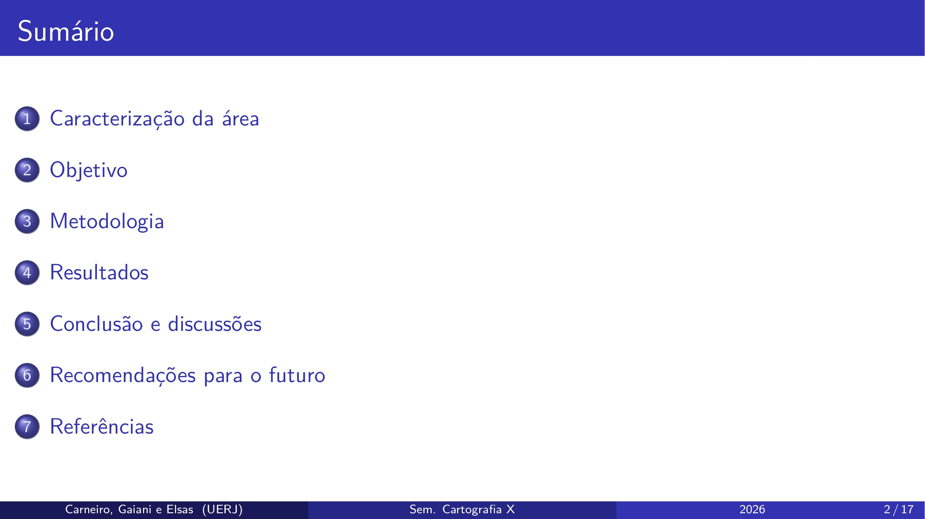
Carneiro, Gayani e Elsas (UERJ)

Slide 3
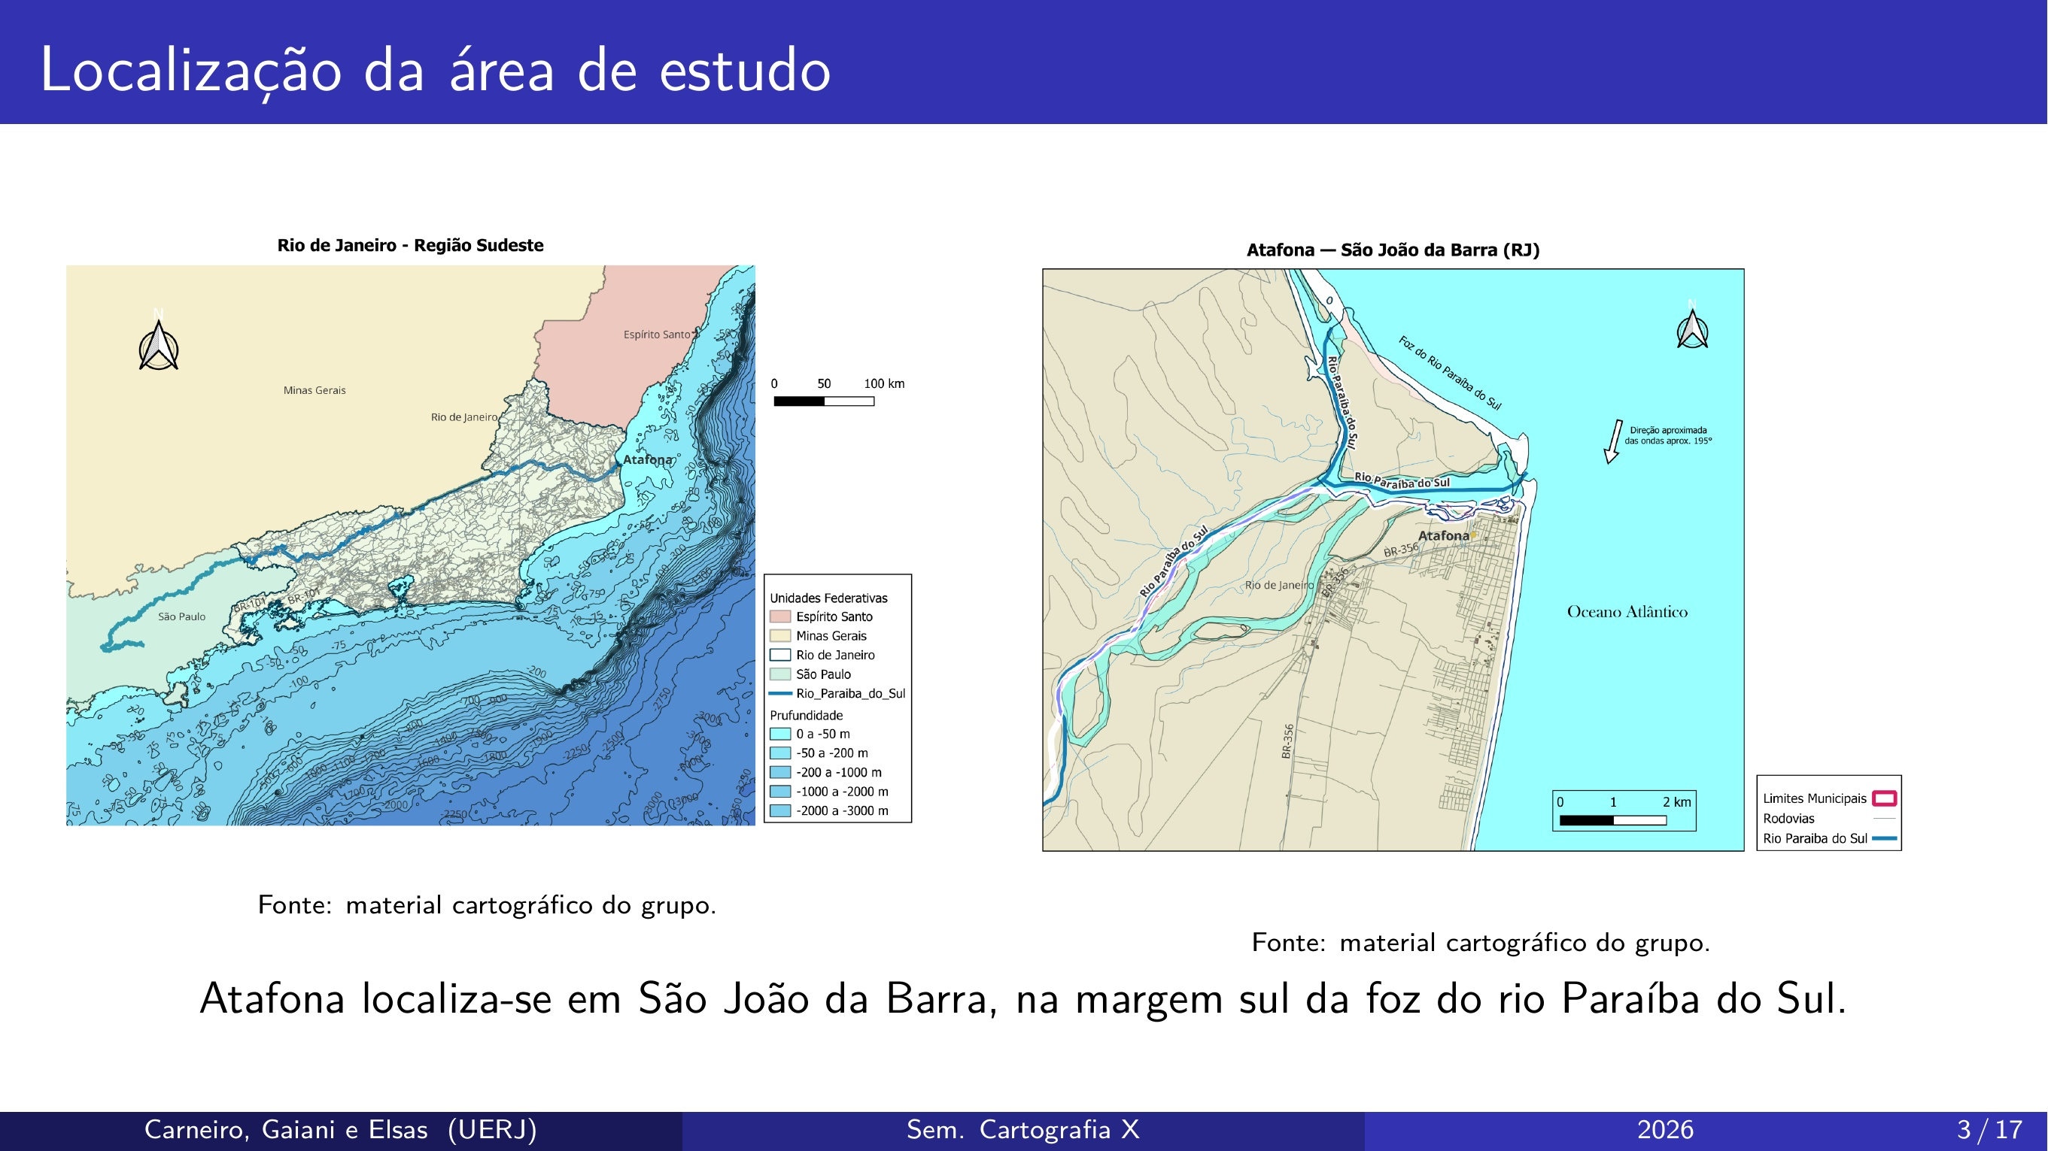
Carneiro, Gayani e Elsas (UERJ)

Slide 4
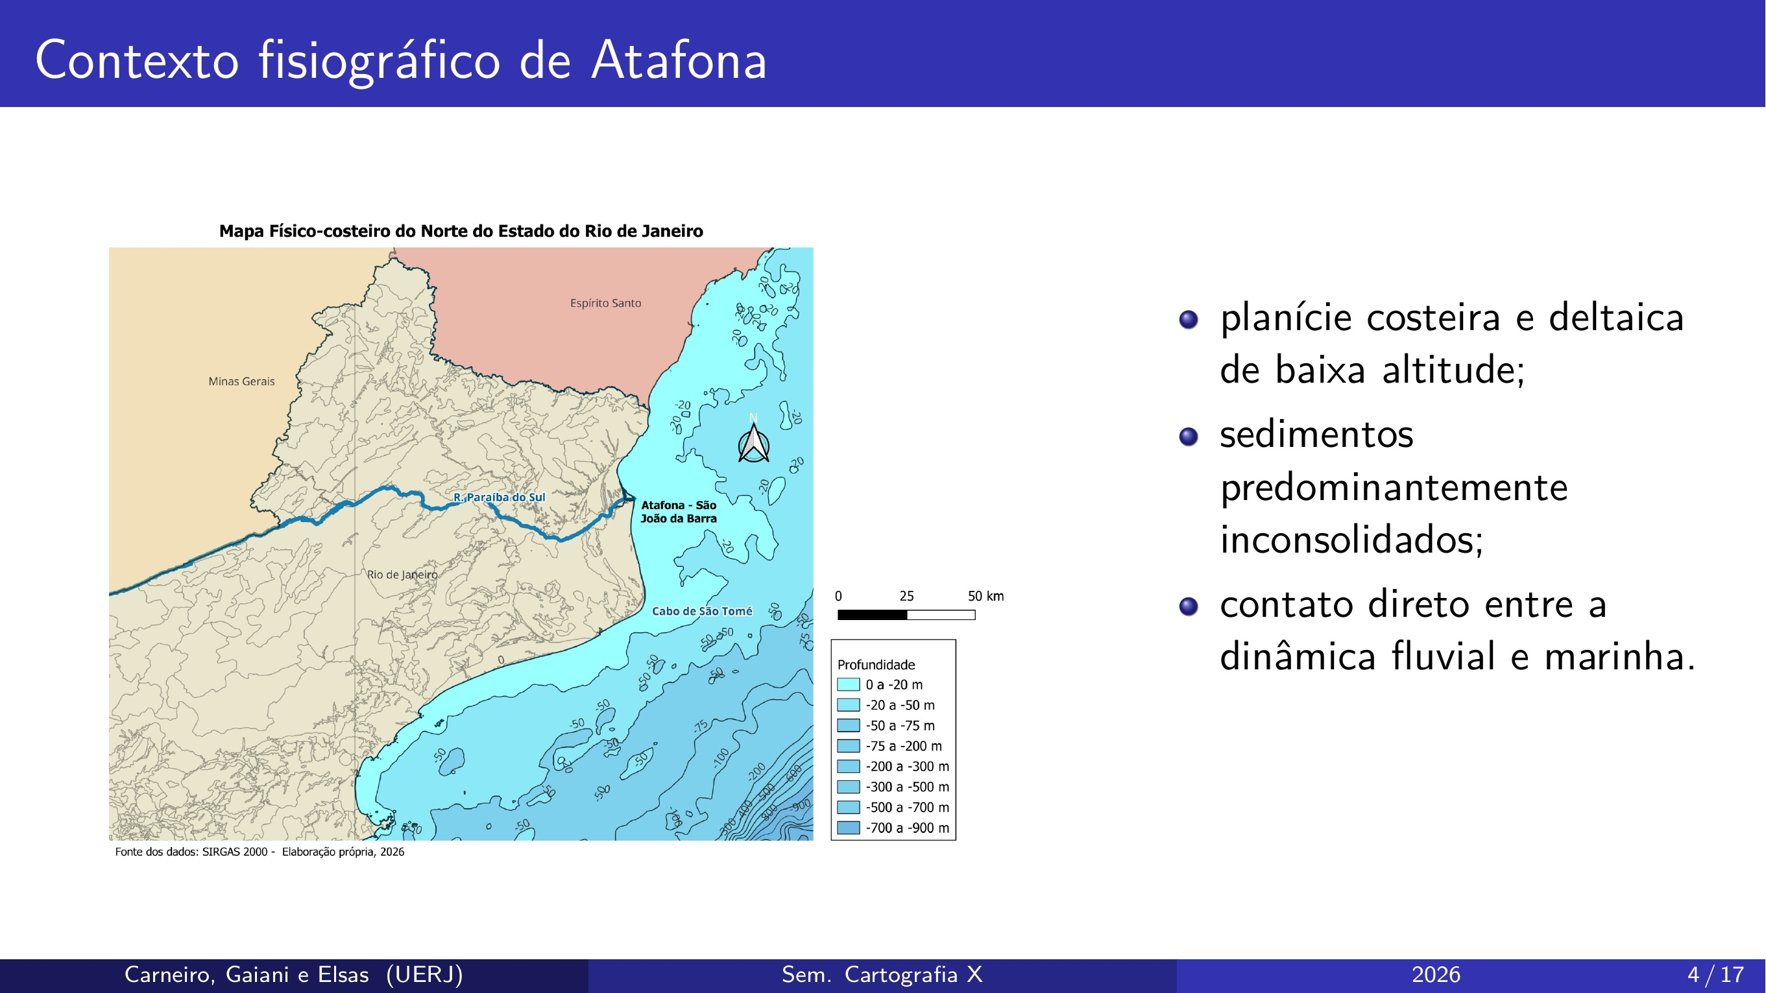
Carneiro, Gayani e Elsas (UERJ)

Slide 5
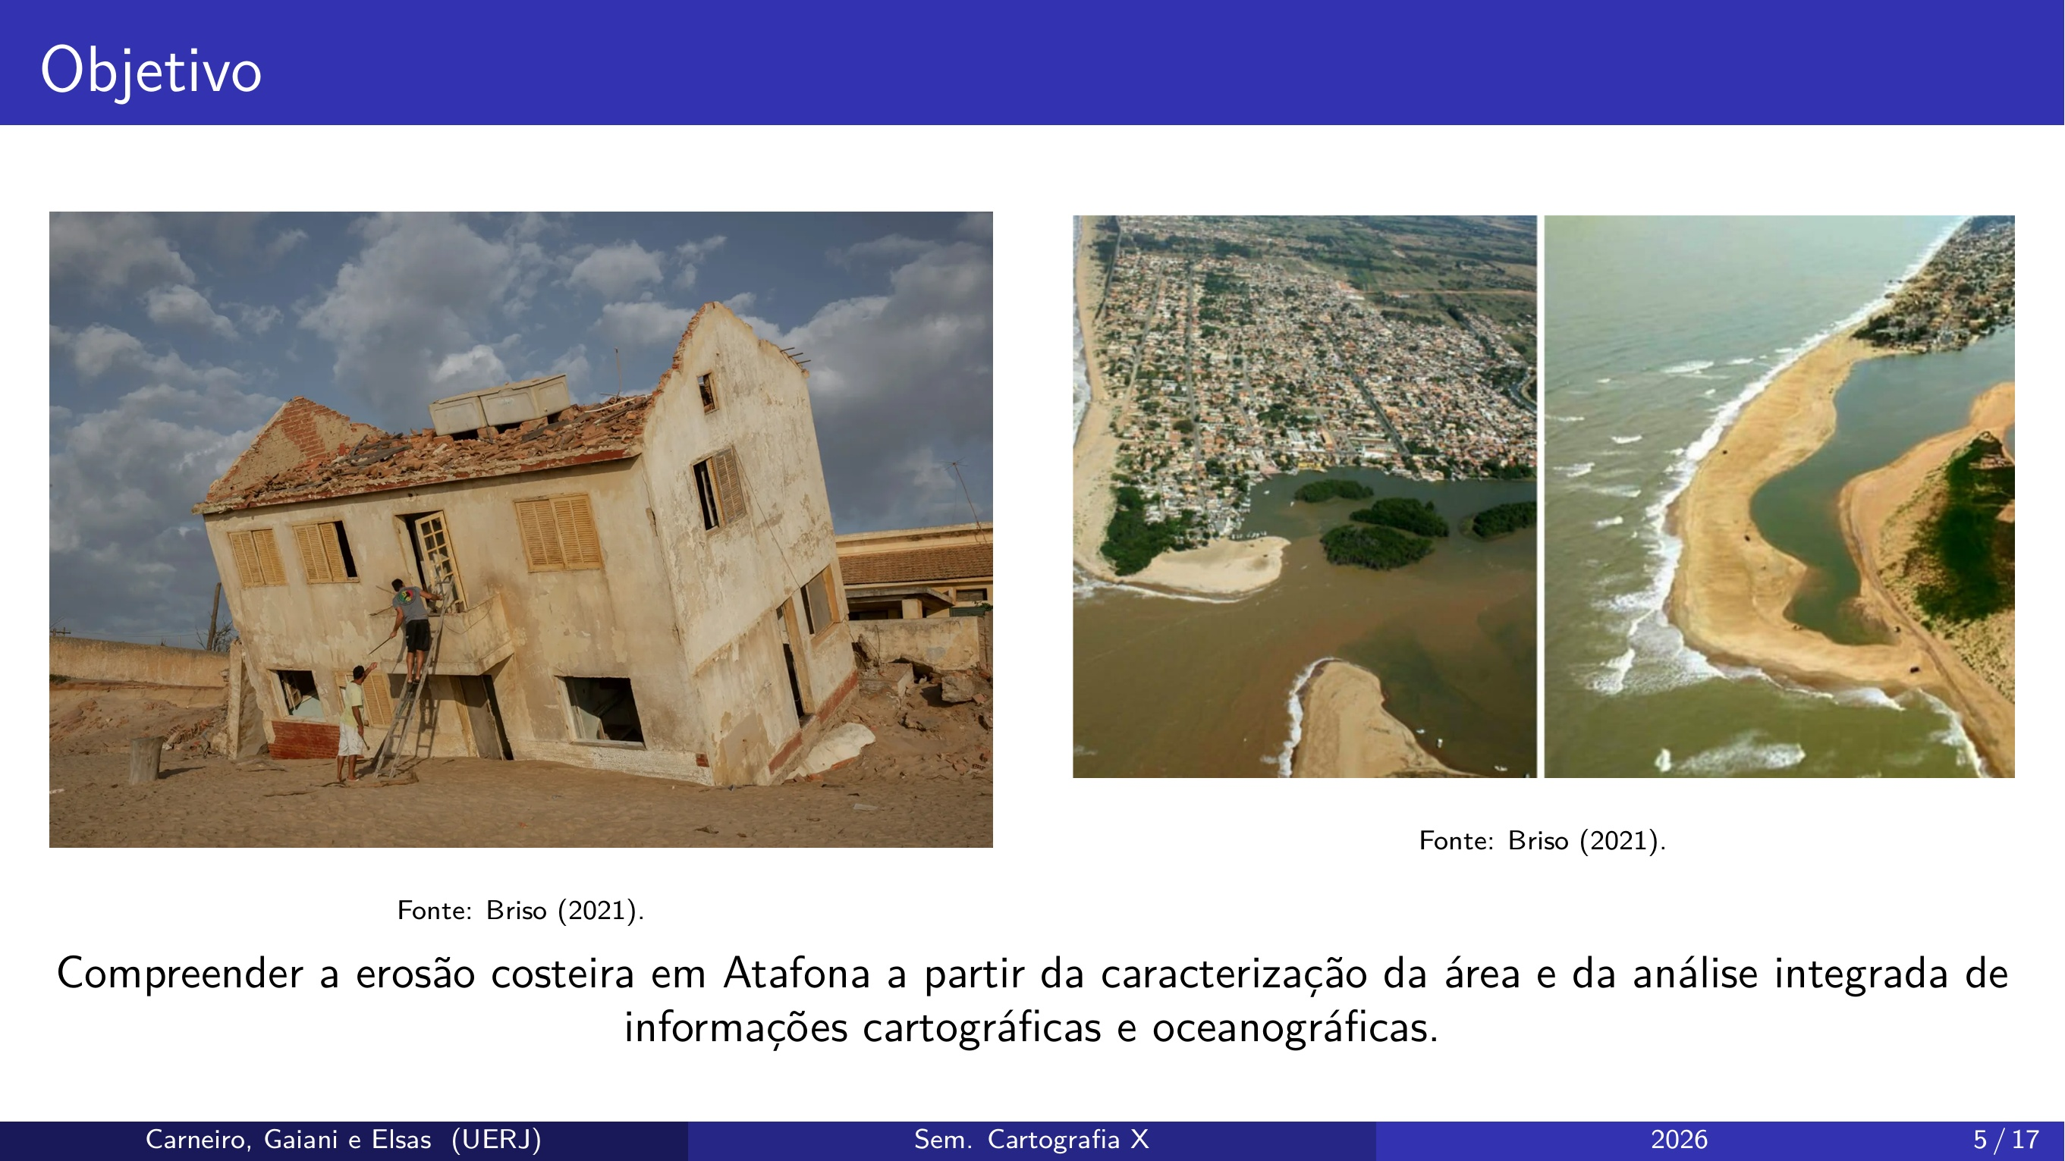
Carneiro, Gayani e Elsas (UERJ)

Slide 6
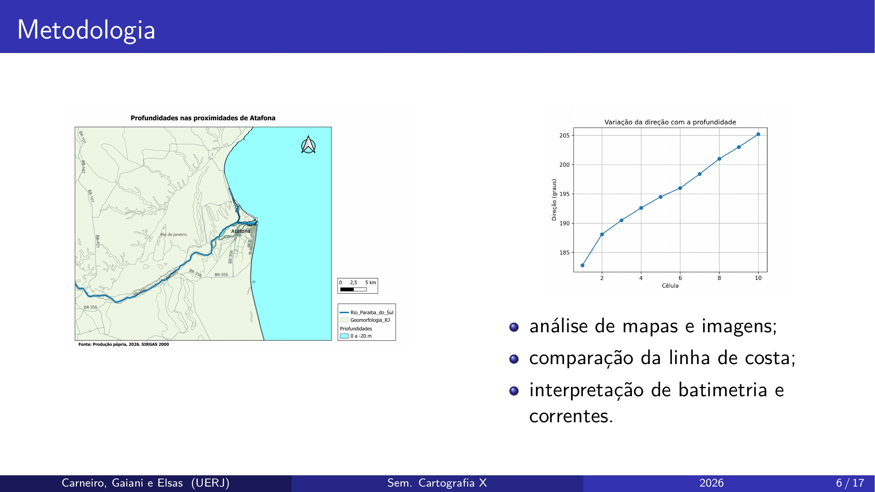
Carneiro, Gayani e Elsas (UERJ)

Slide 7
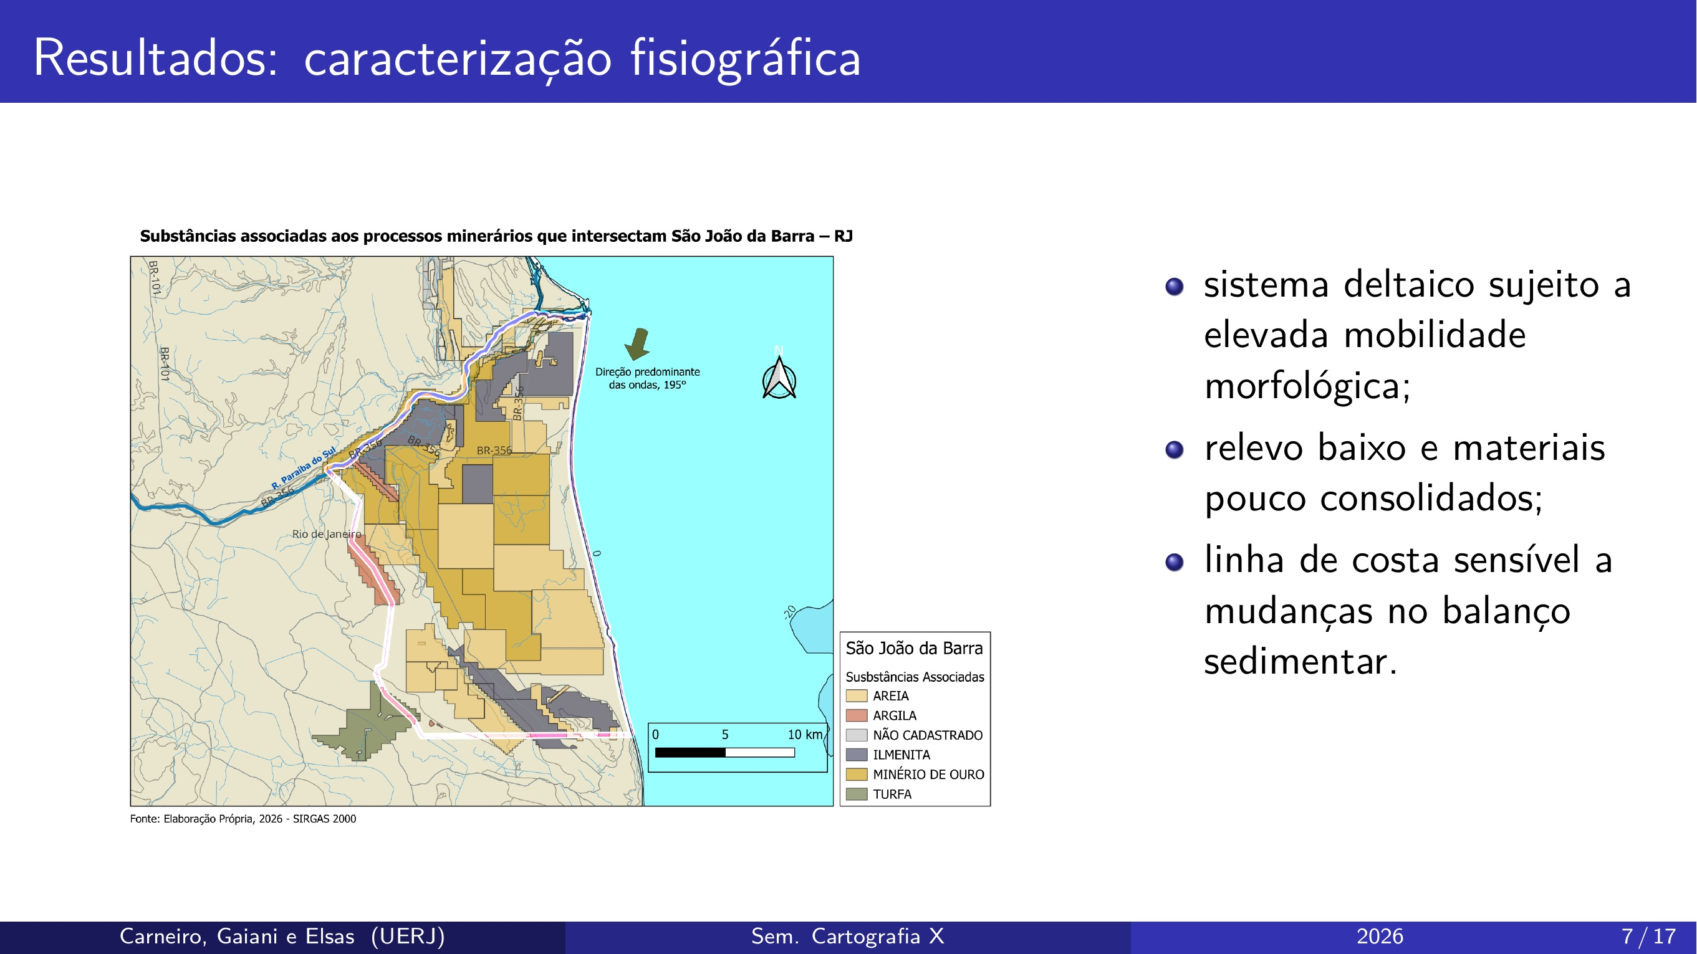
Carneiro, Gayani e Elsas (UERJ)

Slide 8
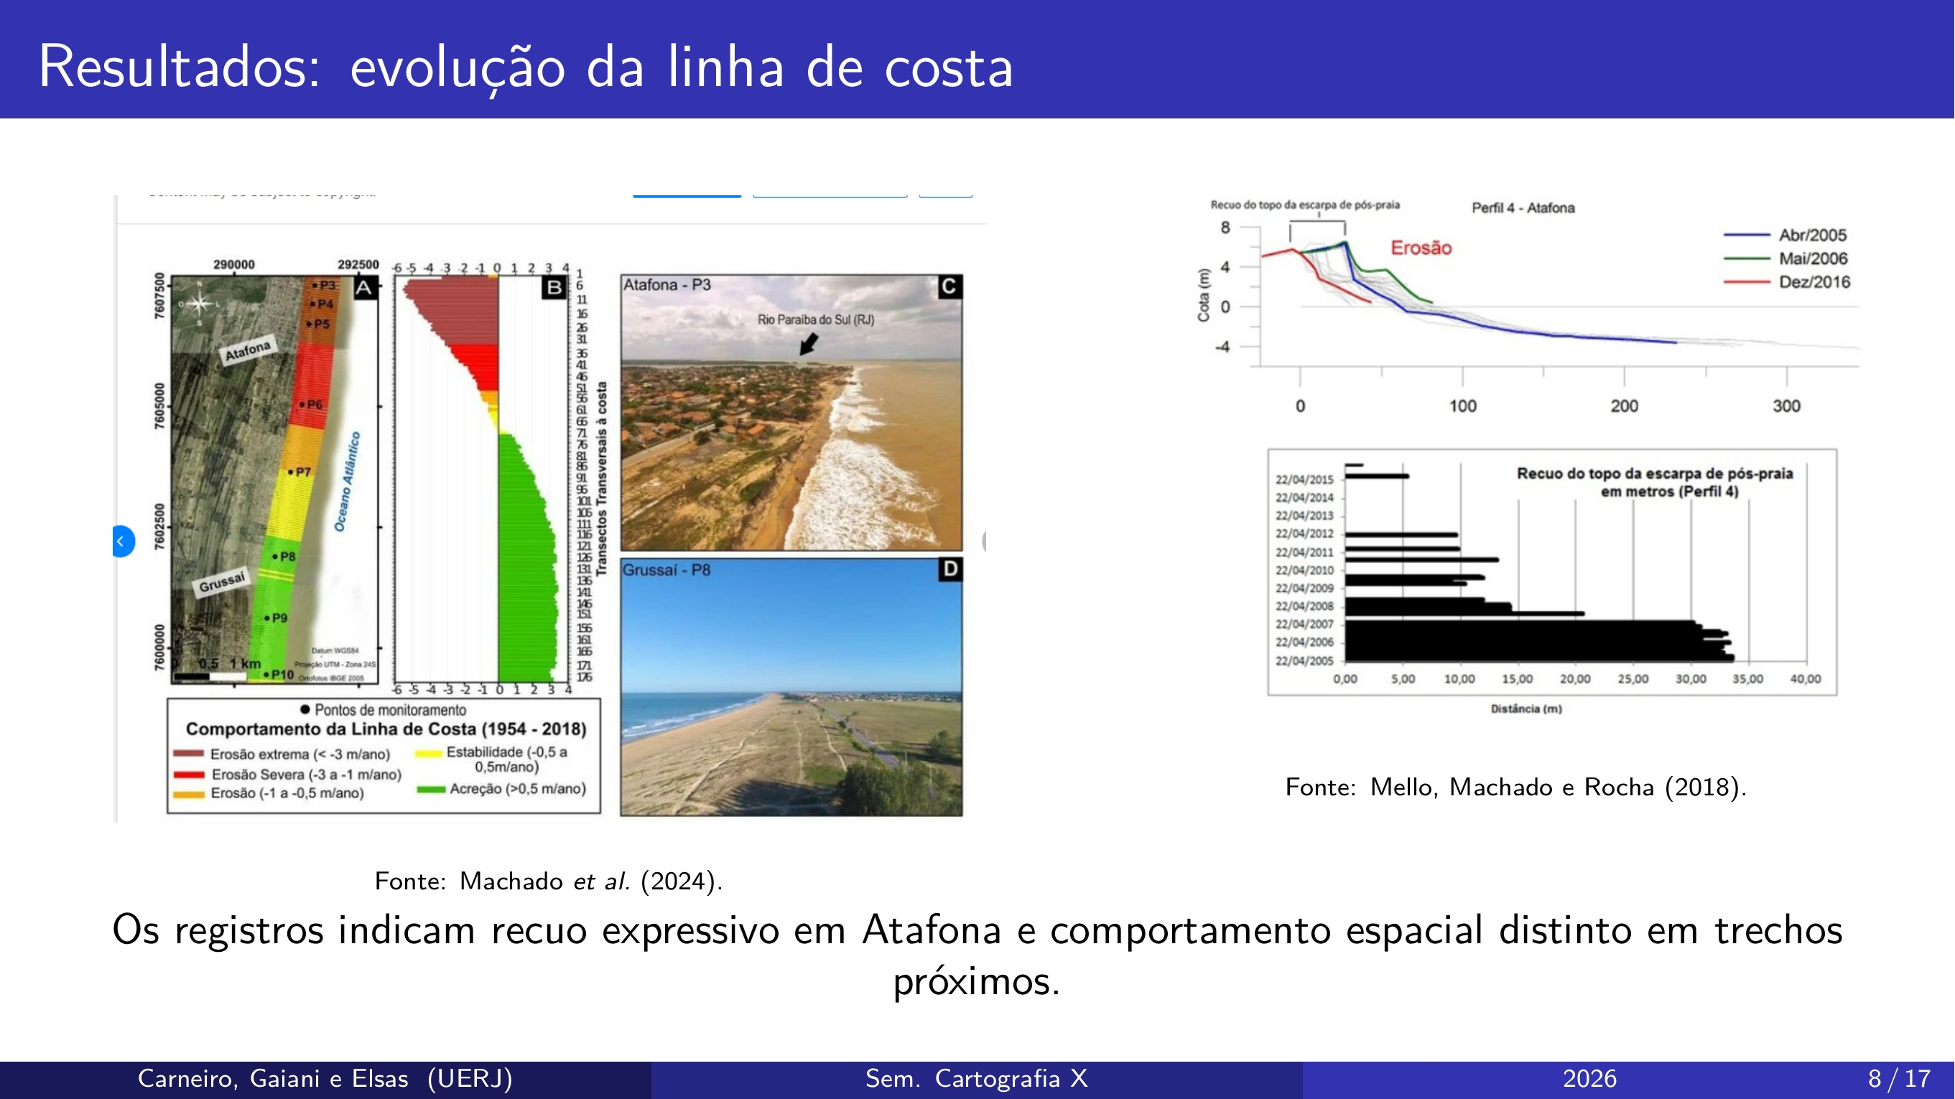
Carneiro, Gayani e Elsas (UERJ)

Slide 9
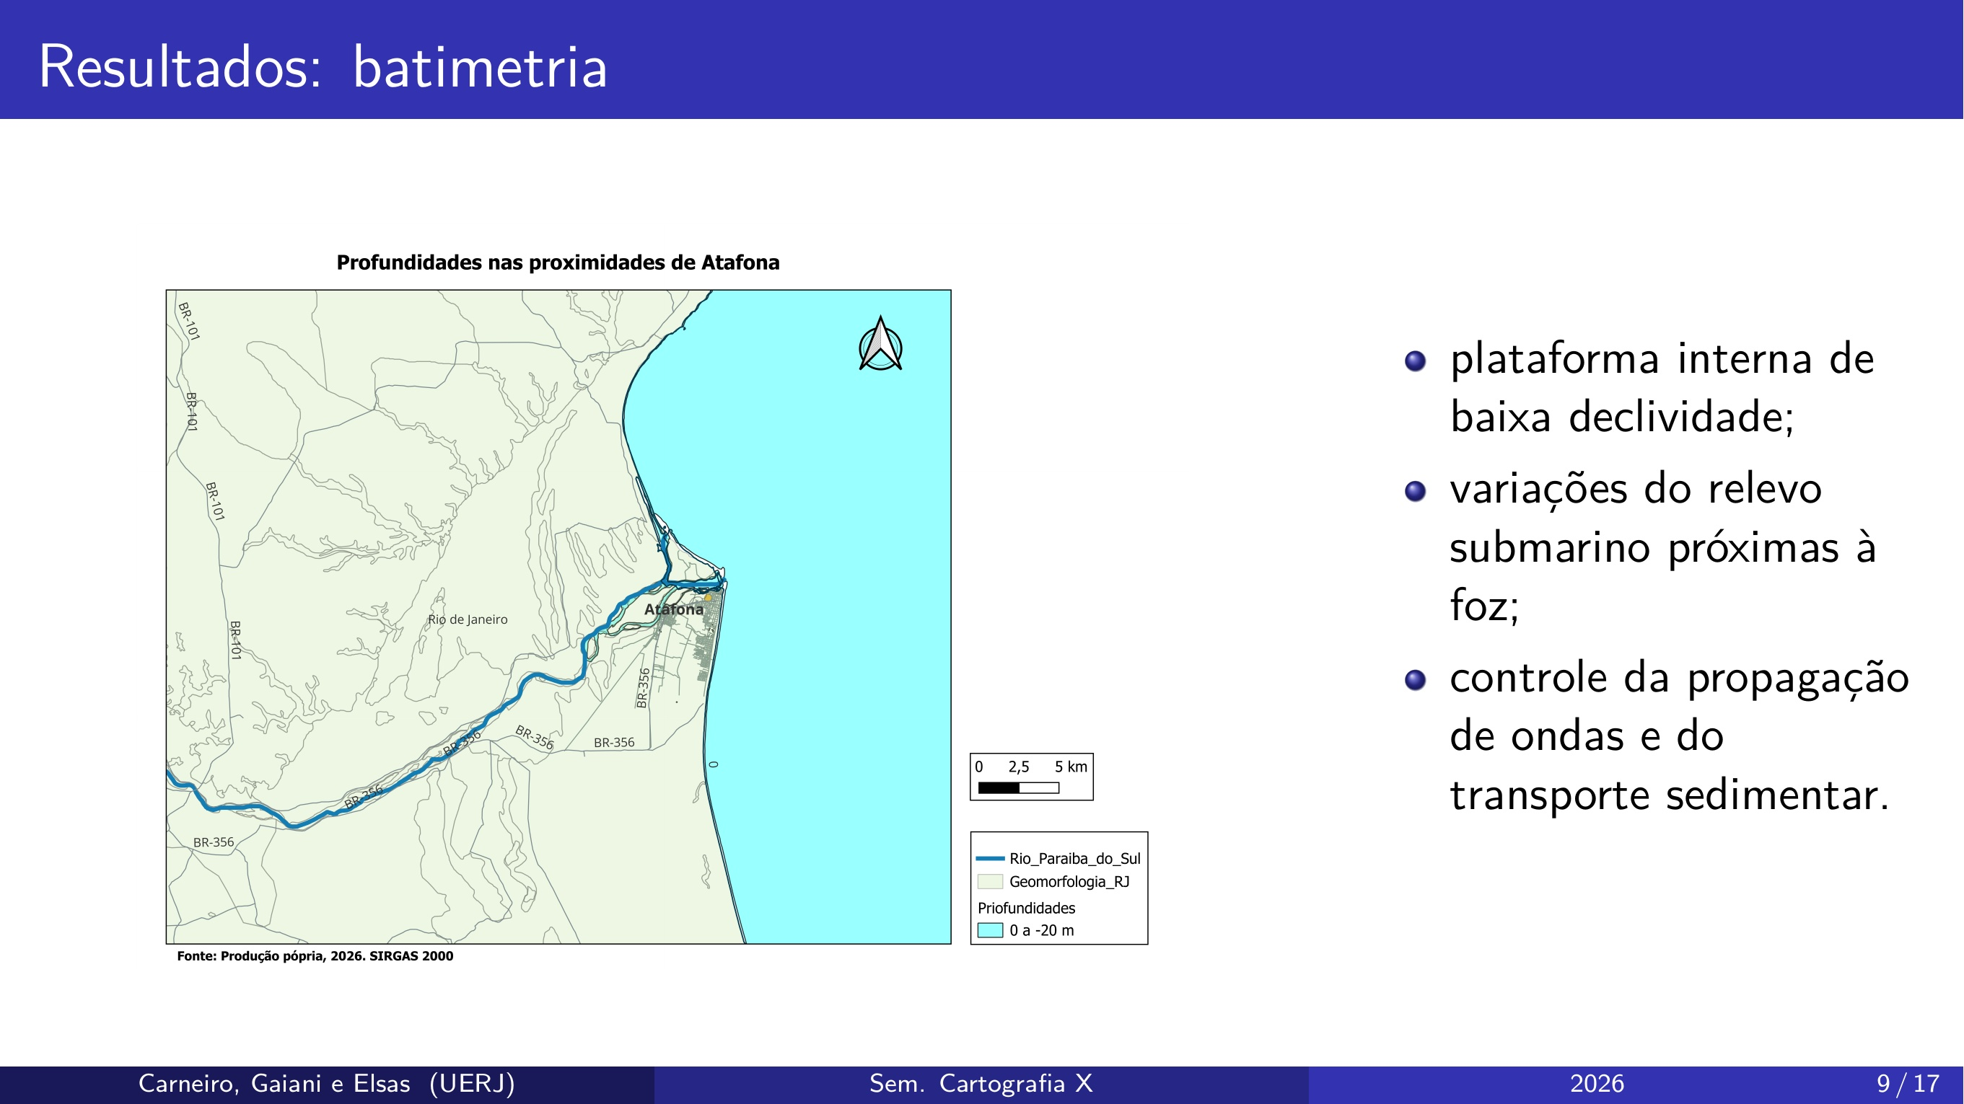
Carneiro, Gayani e Elsas (UERJ)

Slide 10
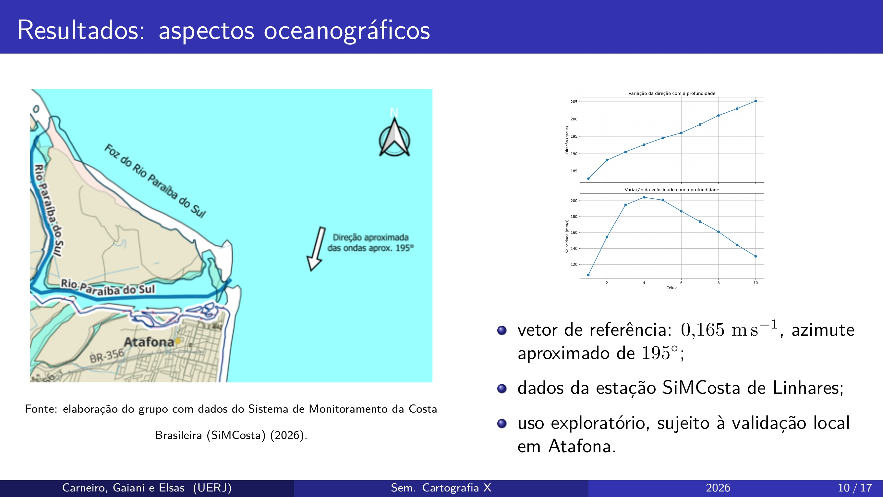
Carneiro, Gayani e Elsas (UERJ)

Slide 11
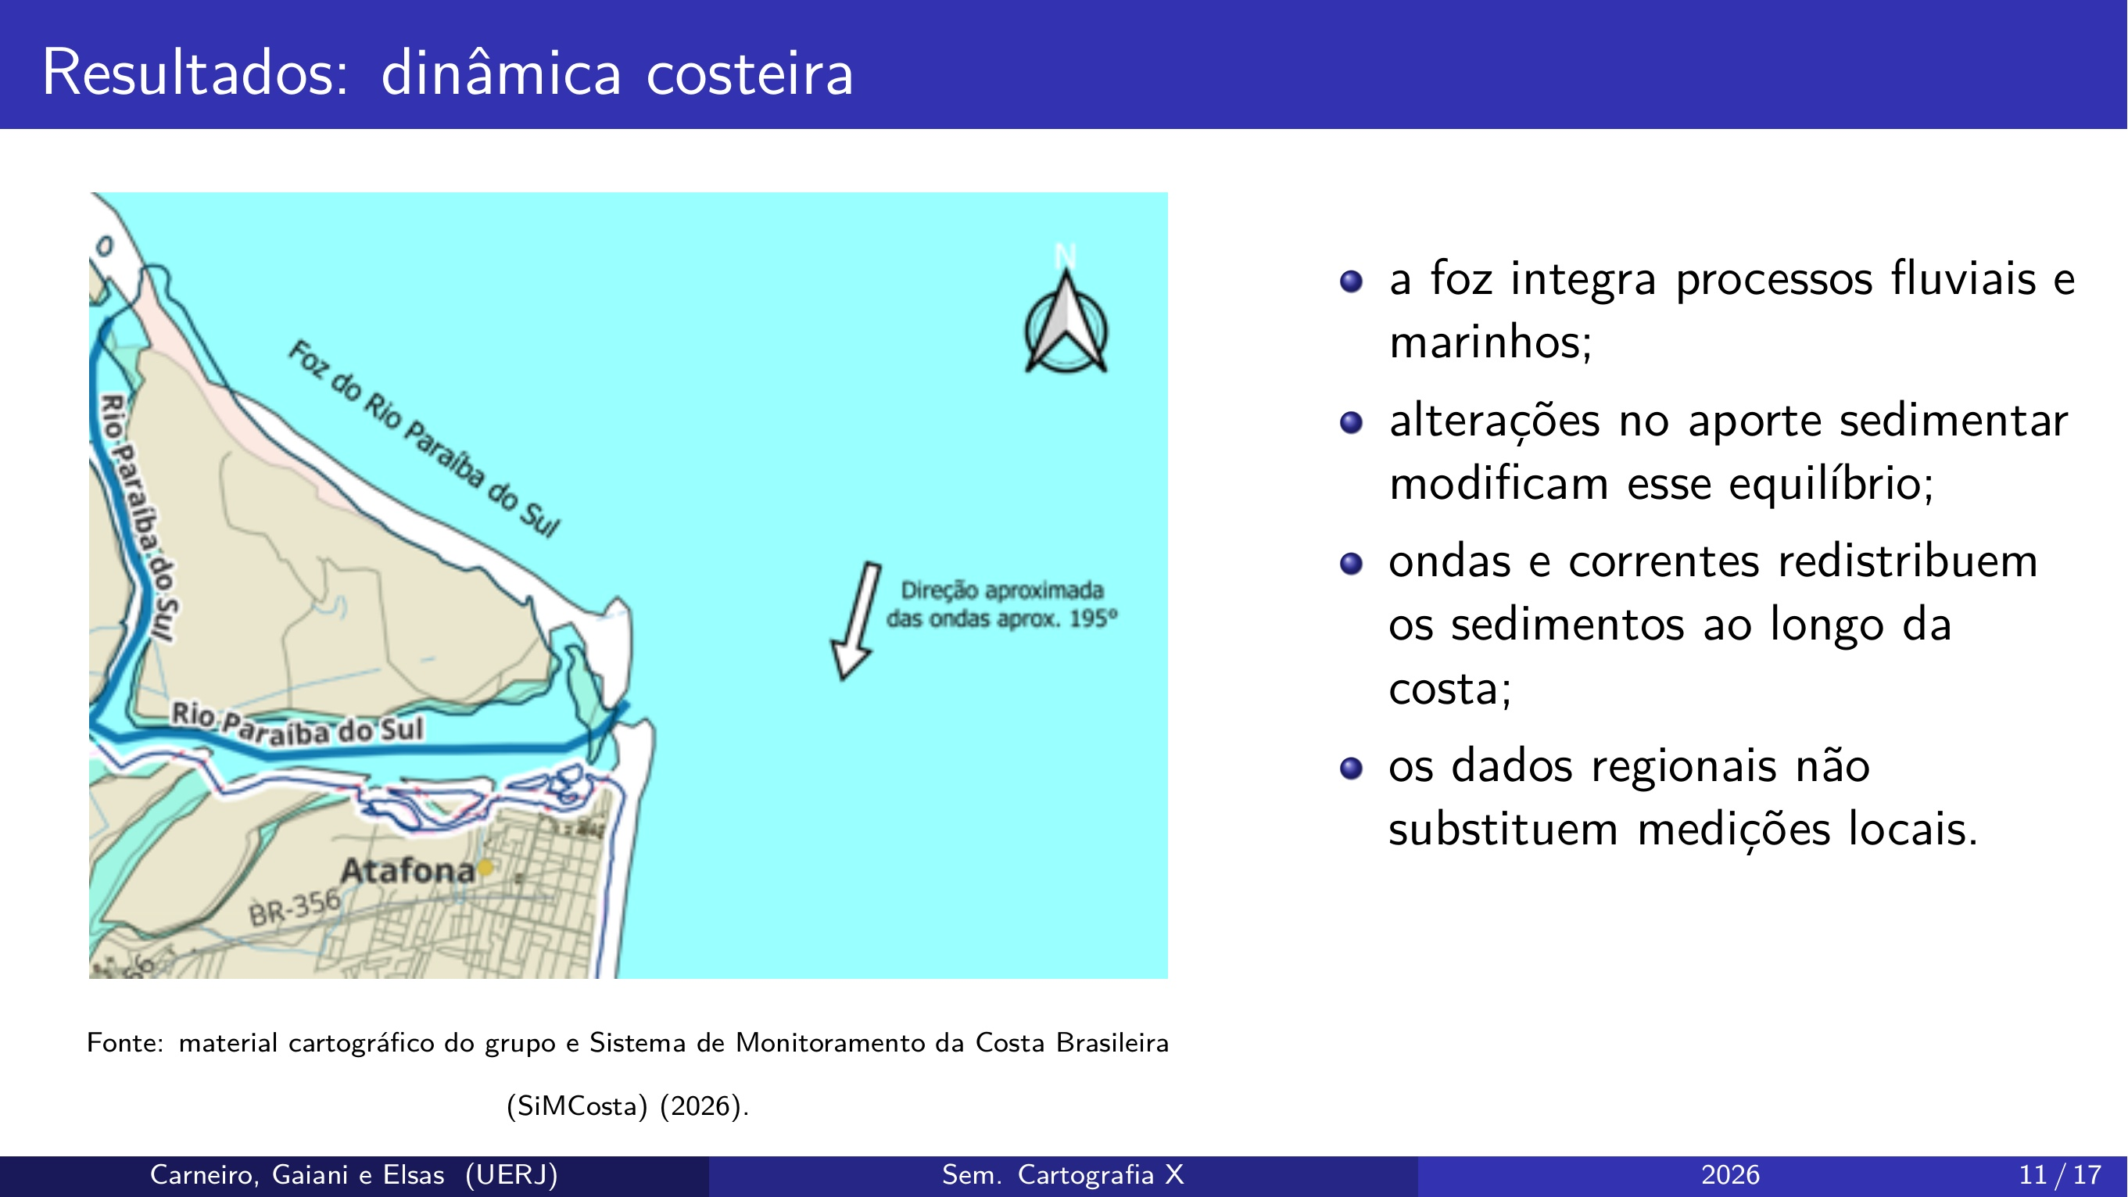
Carneiro, Gayani e Elsas (UERJ)

Slide 12
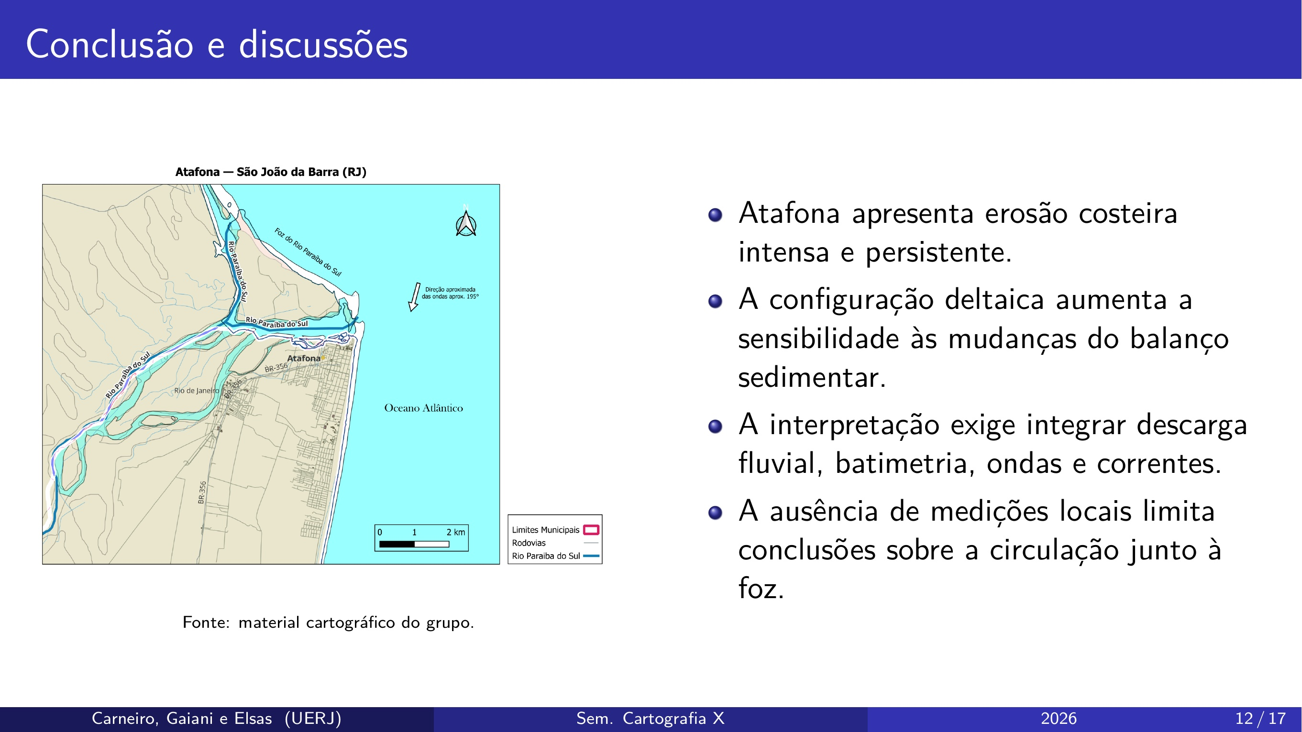
Carneiro, Gayani e Elsas (UERJ)

Slide 13
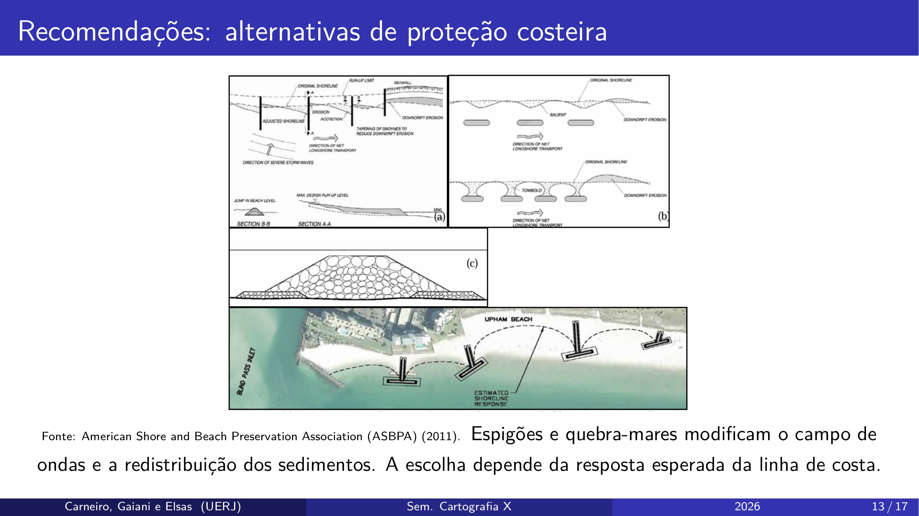
Carneiro, Gayani e Elsas (UERJ)

Slide 14
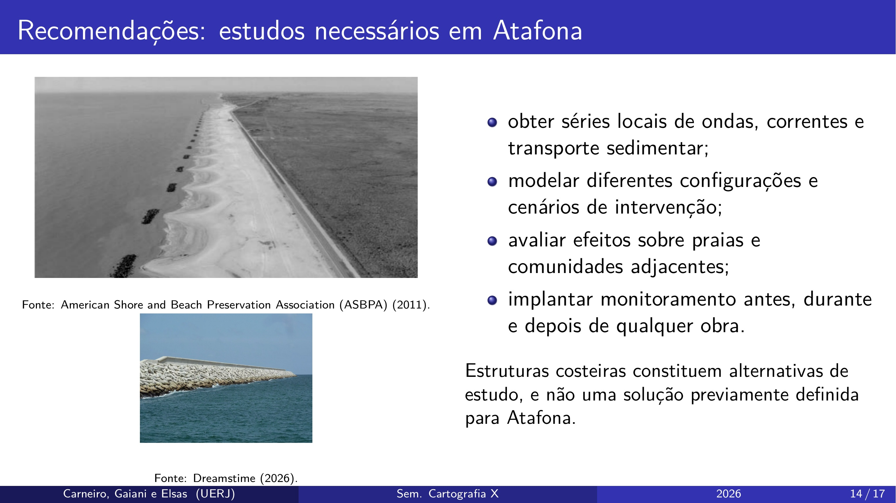
Carneiro, Gayani e Elsas (UERJ)

Slide 15

Carneiro, Gayani e Elsas (UERJ)

Slide 16
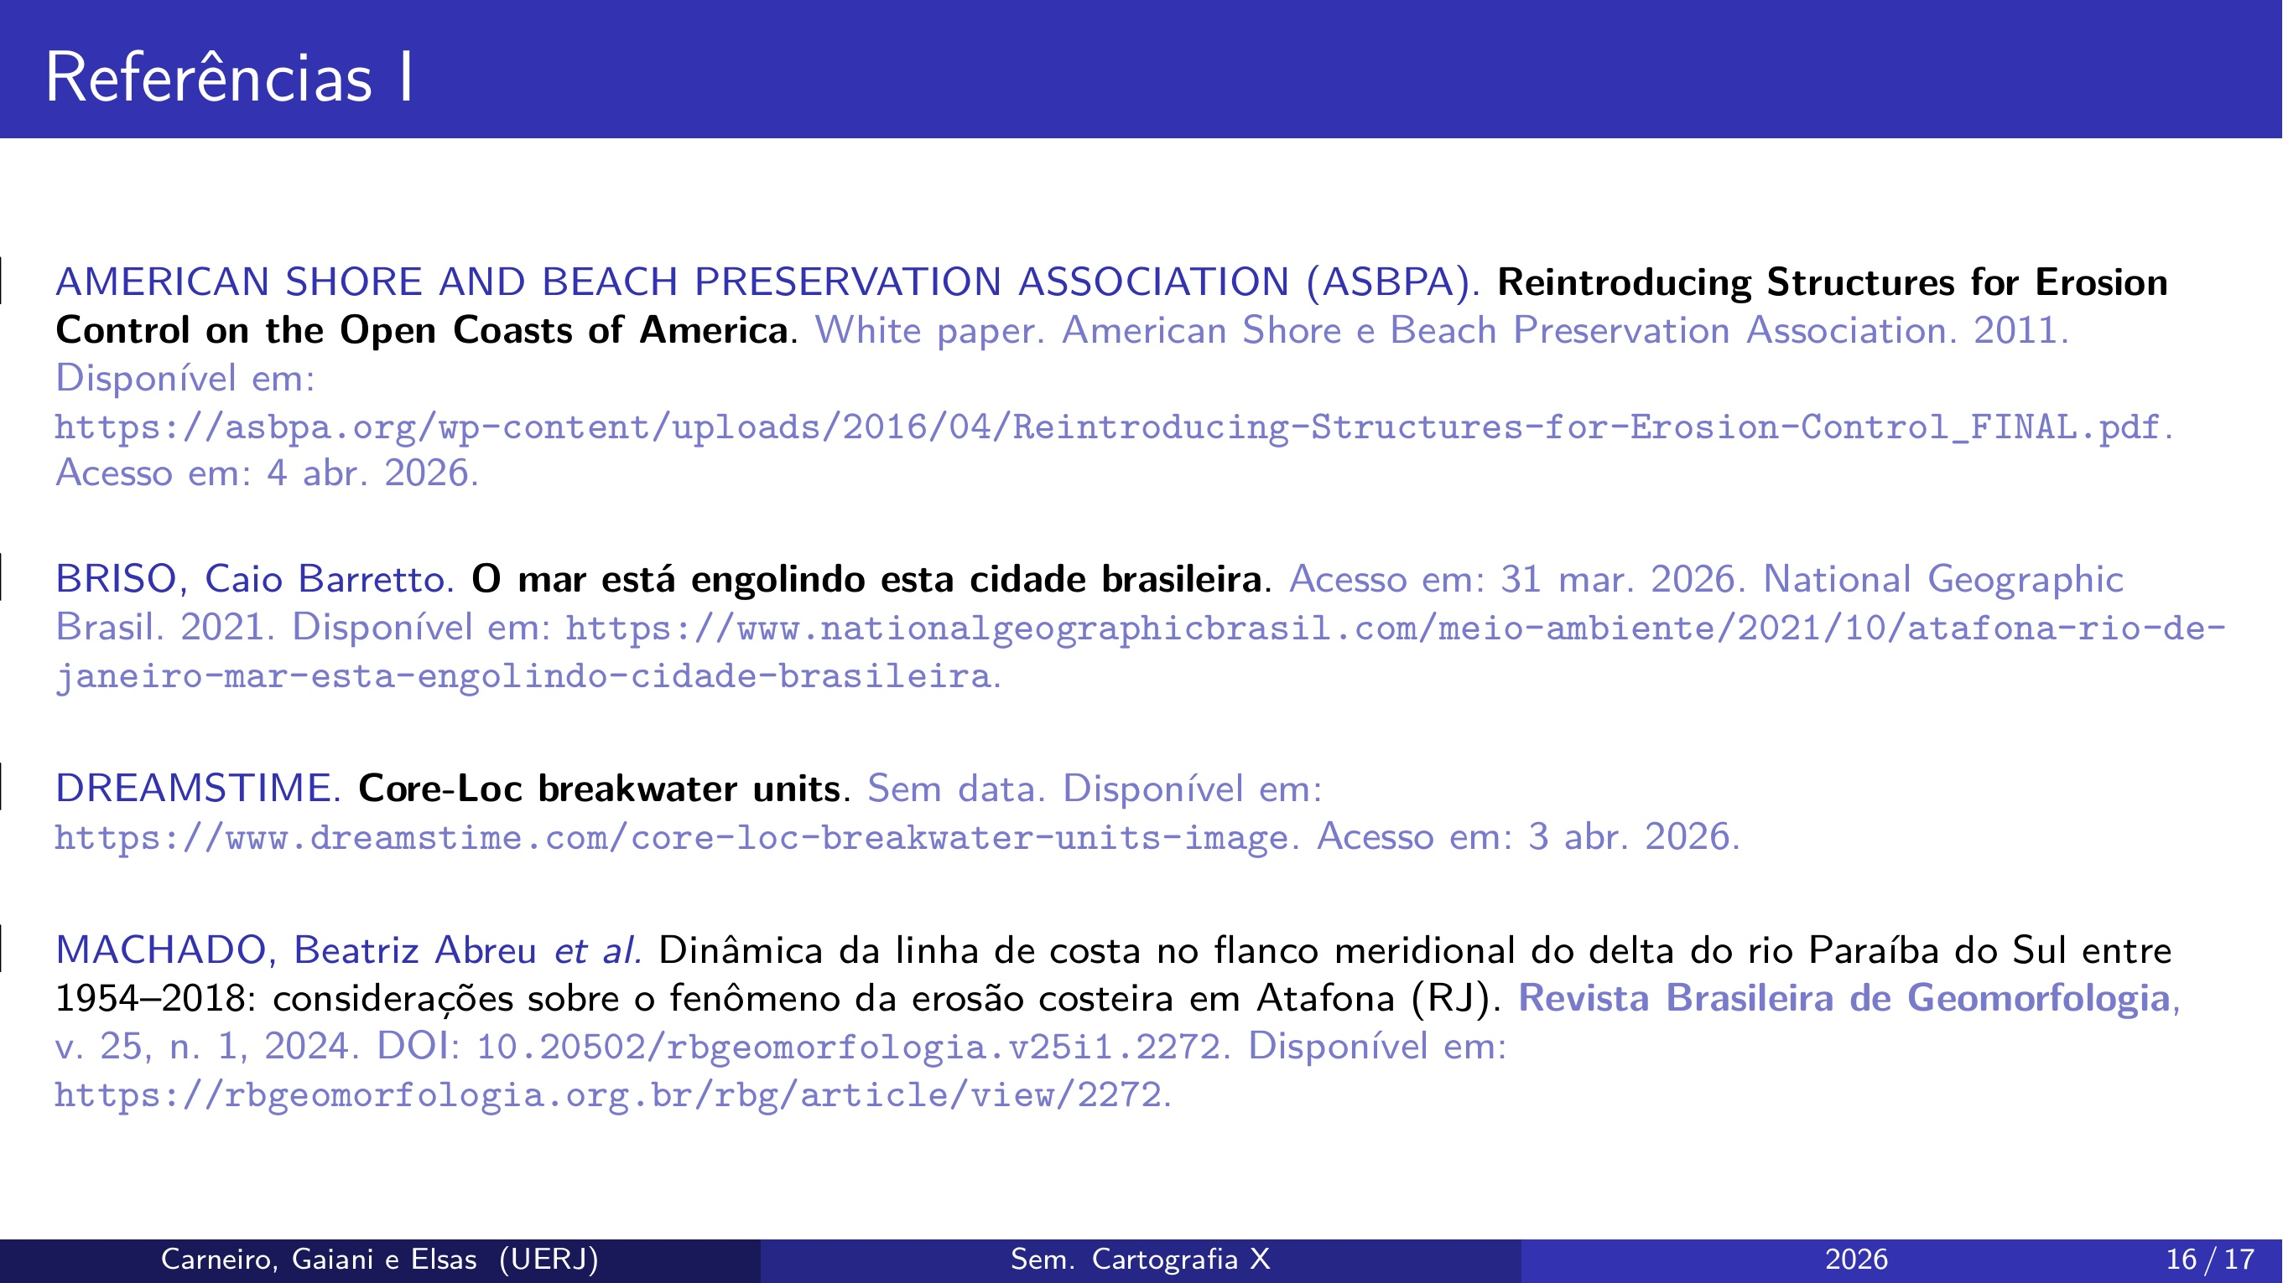
Carneiro, Gayani e Elsas (UERJ)

Slide 17
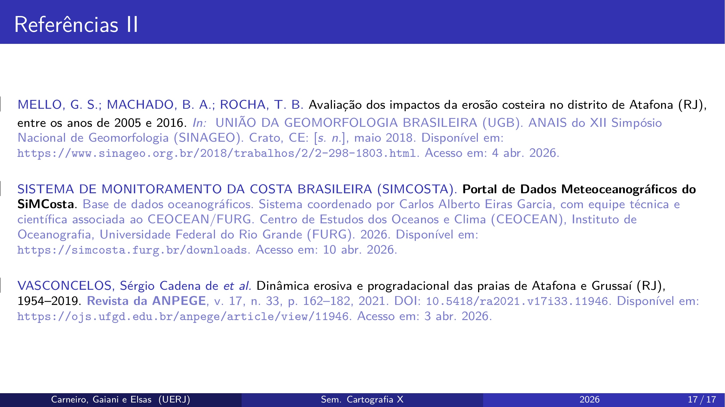
Carneiro, Gayani e Elsas (UERJ)

